Slide 1
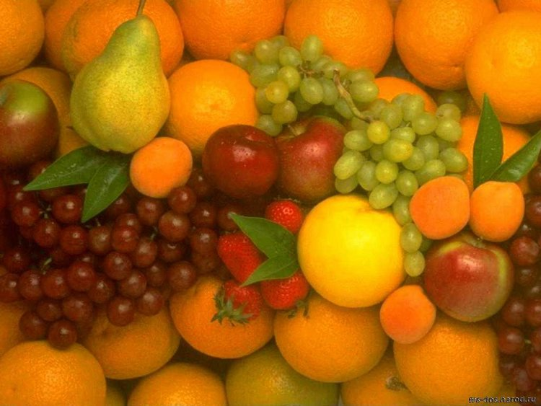
Плоды
Учитель: Гостюхина Юлия Михайловна МАОУ СОШ №178 с углубленным изучением отдельных предметов г.Екатеринбурга

Slide 2
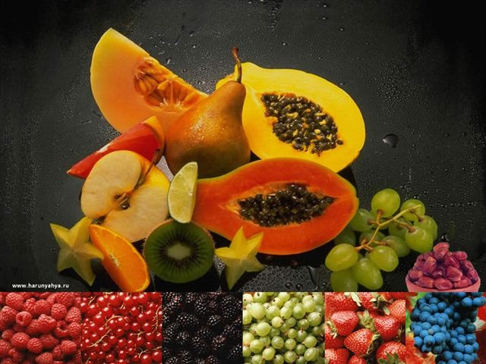
Плод- орган размножения покрытосеменных растений, образующийся из одного цветка и служащий для формирования, защиты и распространения заключённых в нём семян.

Slide 3
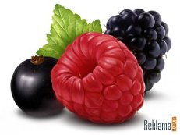
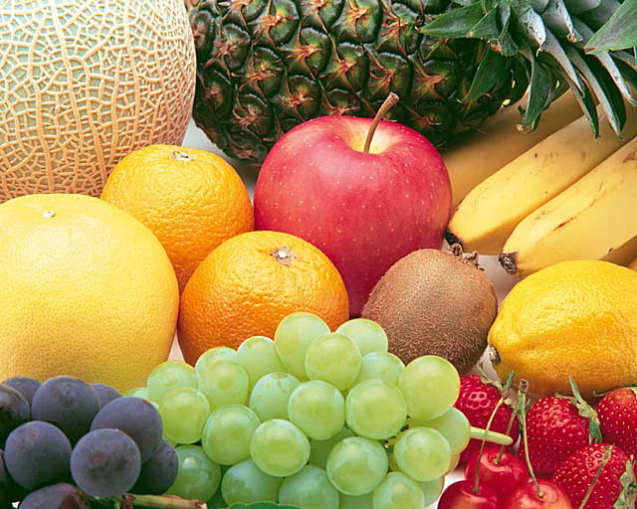
Плод
Околоплодник
Образуется из разросшейся видоизмененной стенки завязи
Семена
Образуются из семязачатков

Slide 4
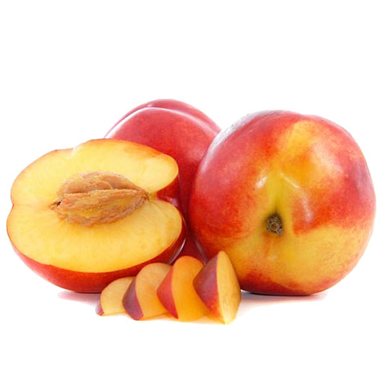
Классификация плодов
Простые
Сложные

Slide 5
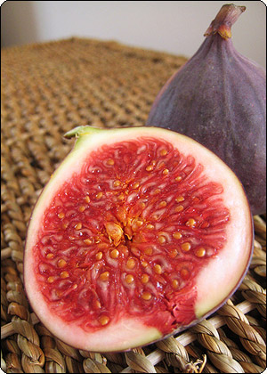
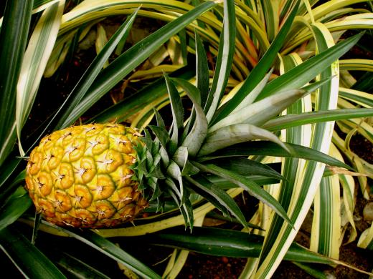
Соплодие
Образуется из целого соцветия в результате срастания нескольких плодов

Slide 6
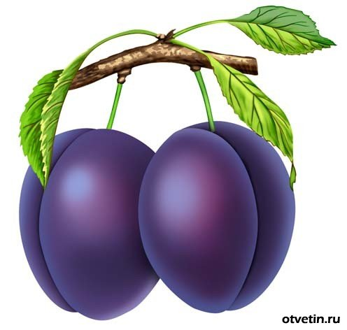
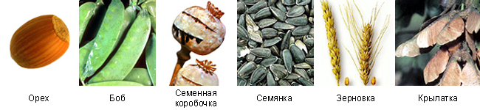
Классификация плодов
Сухие
Сочные

Slide 7
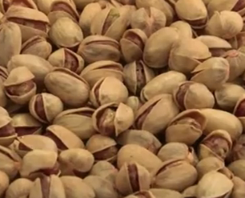
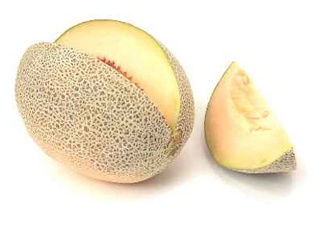
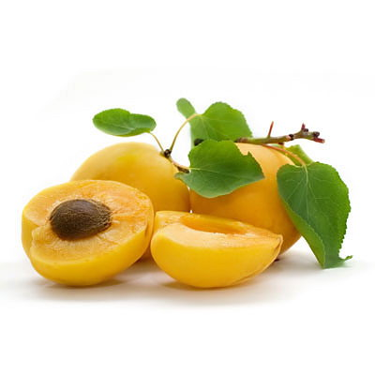
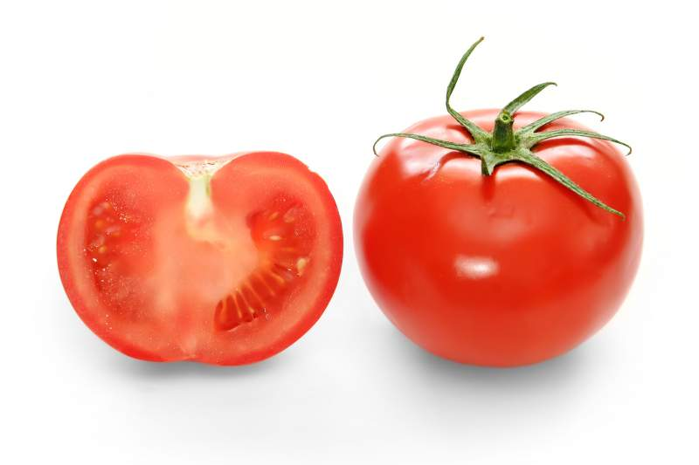
Типы плодов
Односемянные
Многосемянные

Slide 8
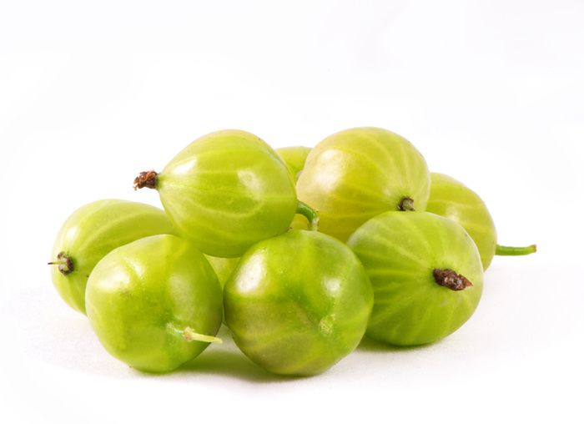
Ягода
Крыжовник

Slide 9
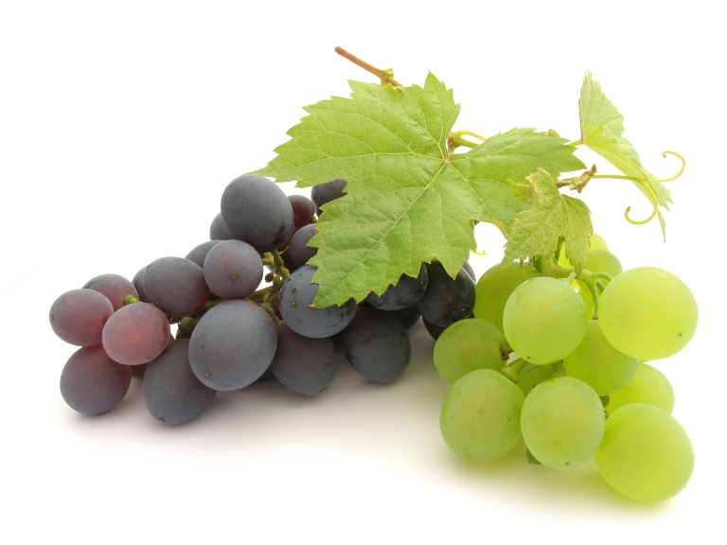
Виноград

Slide 10
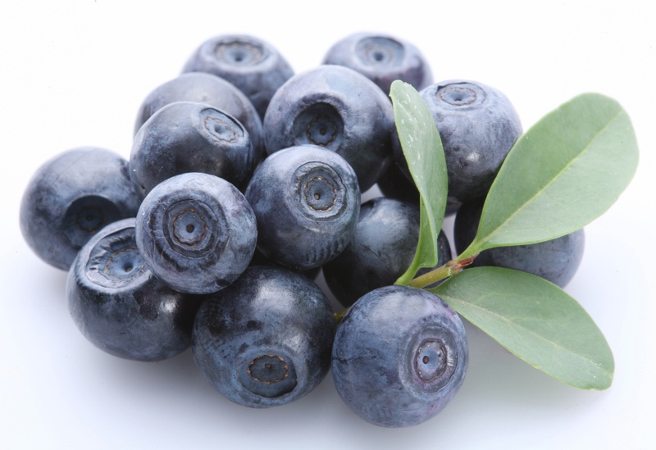
Черника

Slide 11
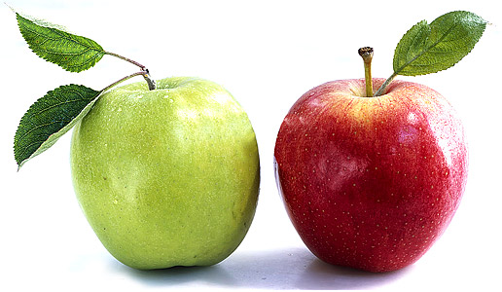
Яблоко

Slide 12
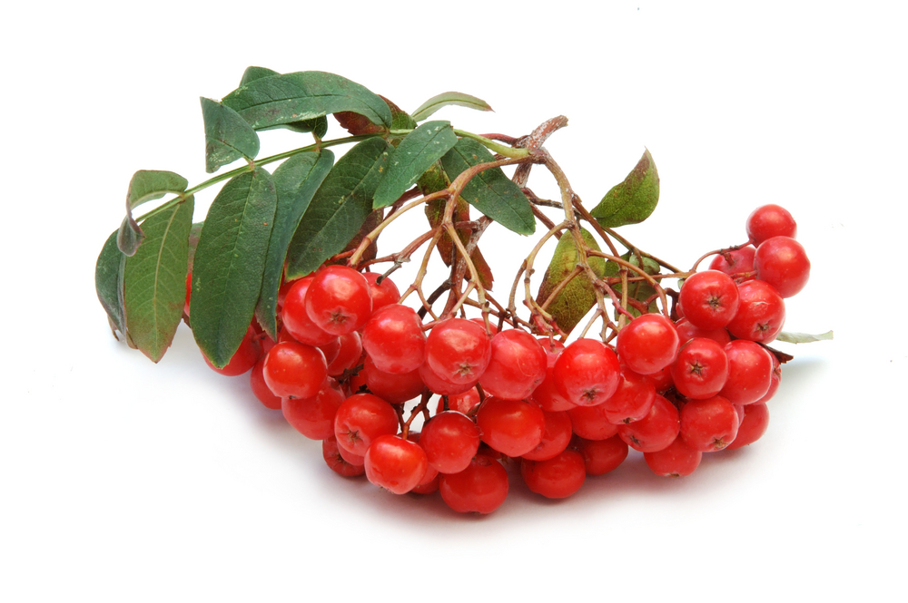
Рябина

Slide 13
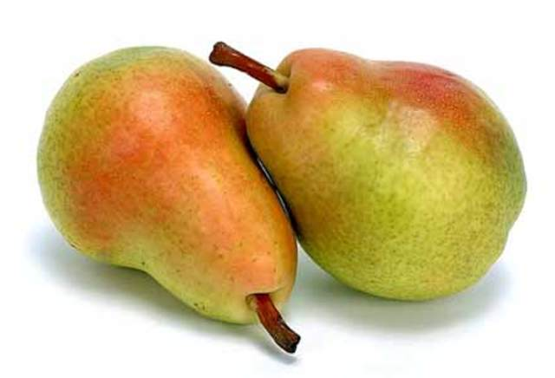
Груша

Slide 14
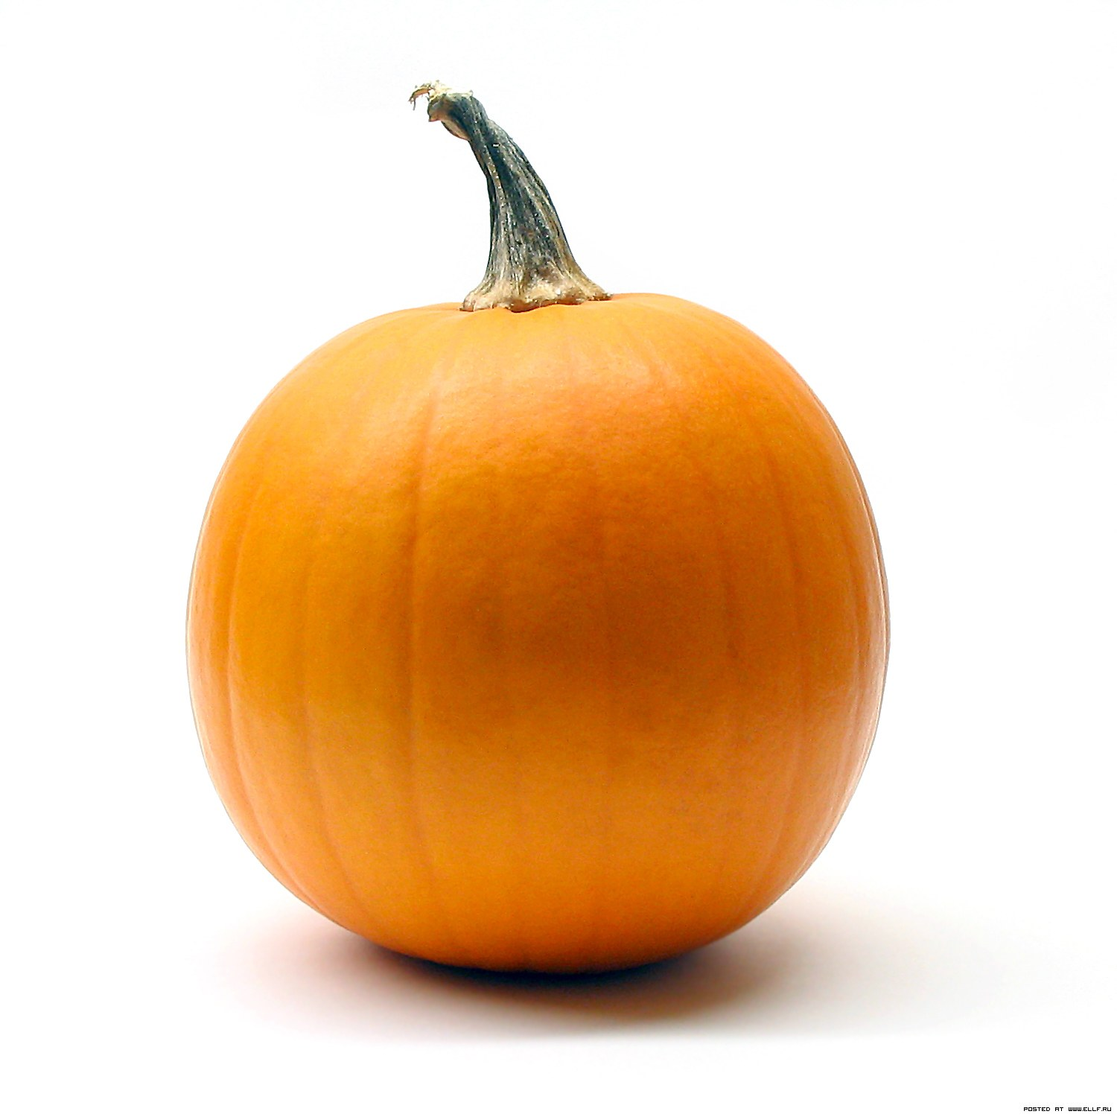
Тыквина
Тыква

Slide 15
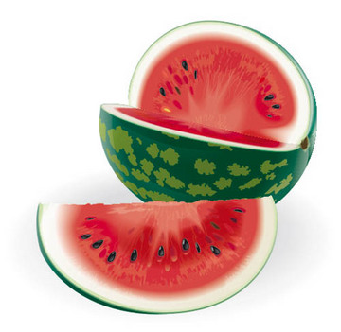
Арбуз

Slide 16
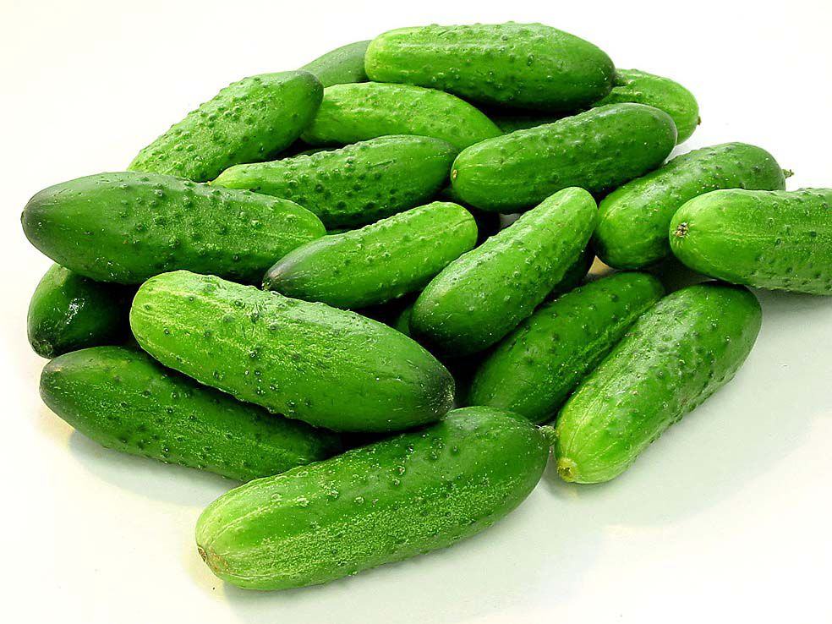
Огурец

Slide 17
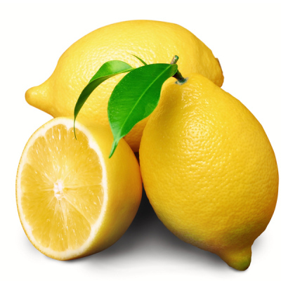
Померанец (гесперидий)
Лимон

Slide 18
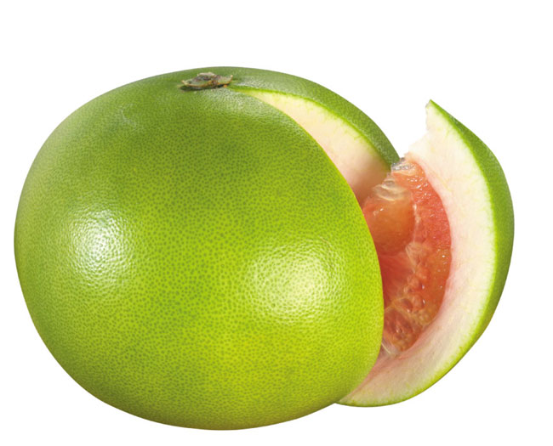
Помело

Slide 19
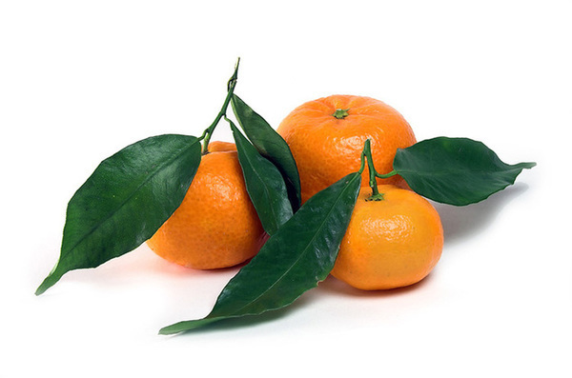
Мандарин

Slide 20
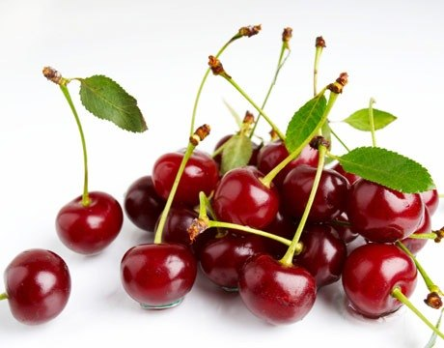
Костянка
Черешня

Slide 21
Абрикос

Slide 22
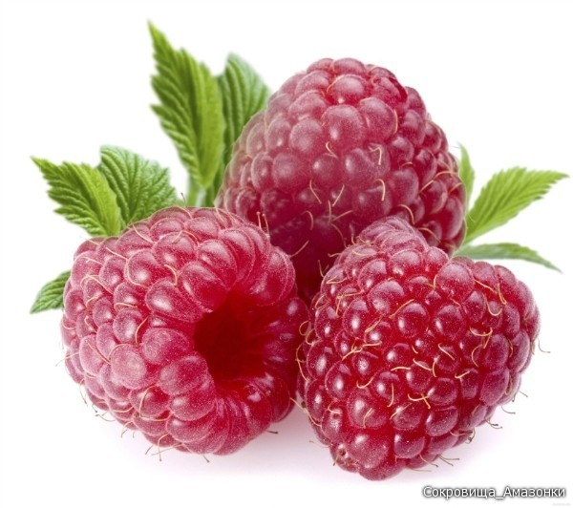
Многокостянка
Малина

Slide 23
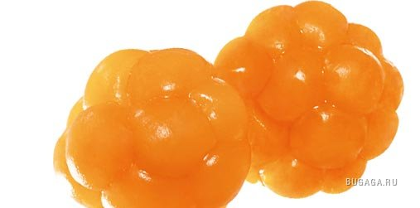
Морошка

Slide 24
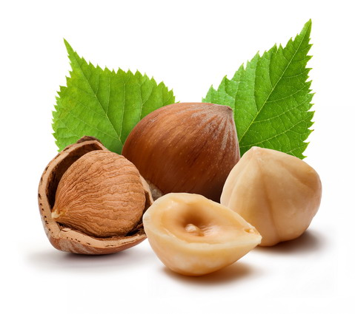
Орех
Фундук

Slide 25
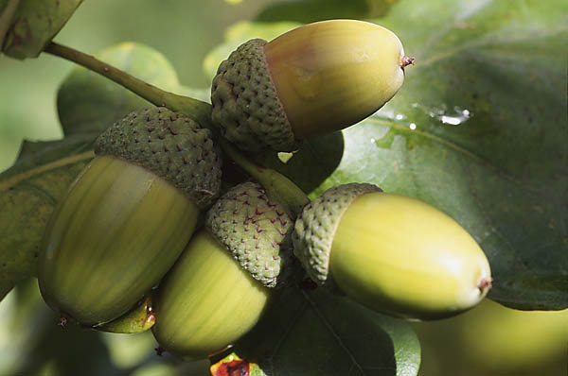
Желудь
Дуб

Slide 26
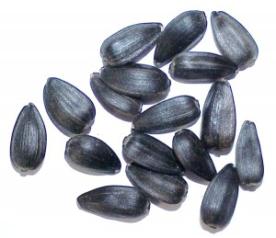
Семянка
Подсолнечник

Slide 27
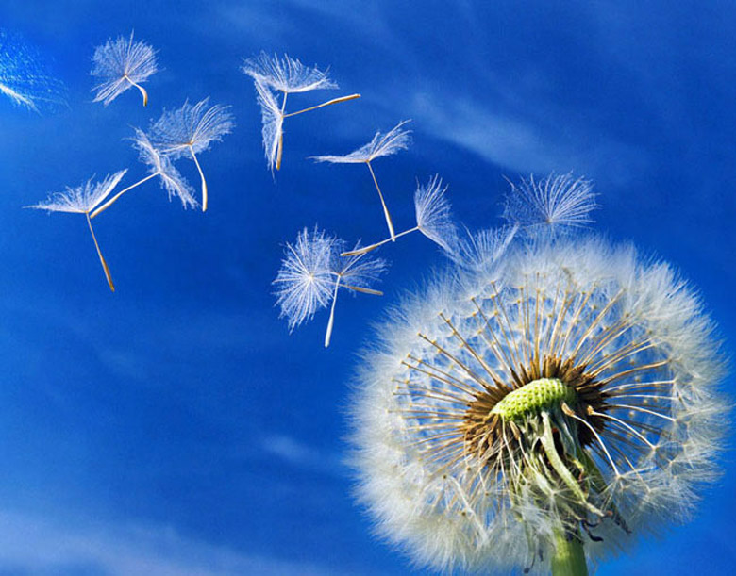
Одуванчик

Slide 28
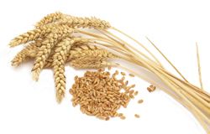
Зерновка
Пшеница

Slide 29
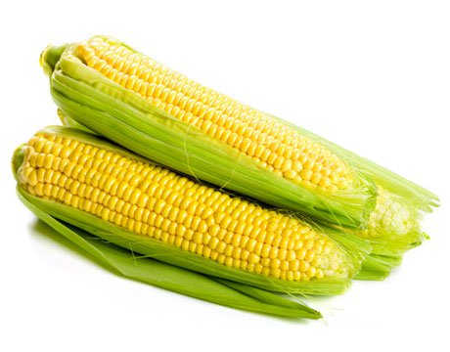
Кукуруза

Slide 30
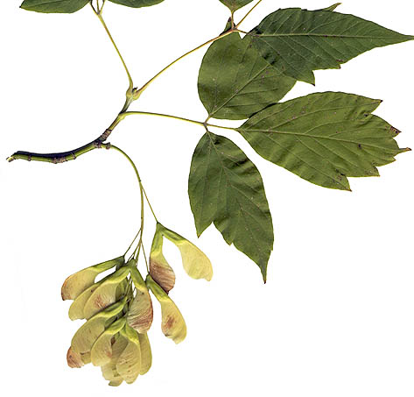
Крылатка
Клен

Slide 31
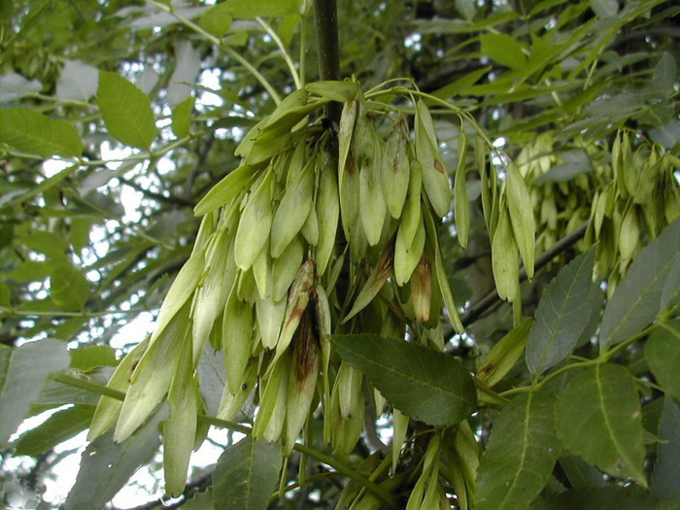
Ясень

Slide 32
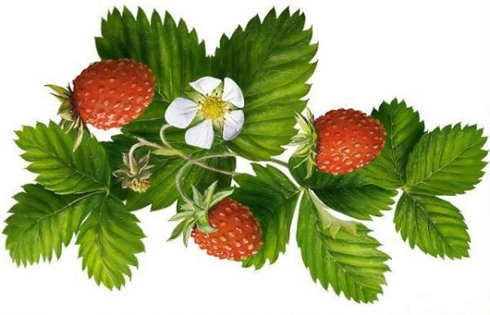
Многоорешек
Земляника

Slide 33
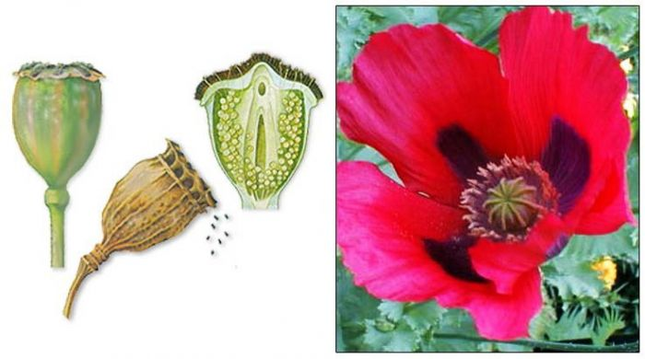
Коробочка
Мак

Slide 34
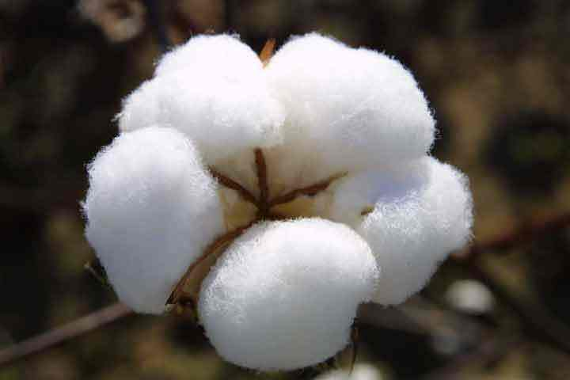
Хлопчатник

Slide 35
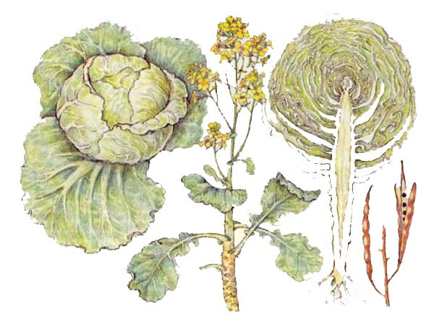
Стручок
Капуста

Slide 36
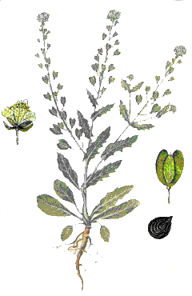
Стручочек
Ярутка

Slide 37
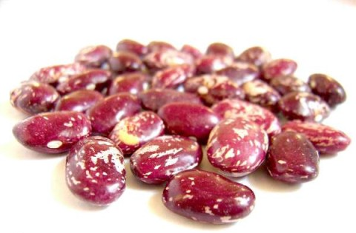
Боб
Фасоль

Slide 38
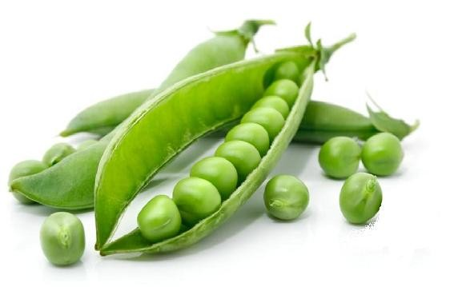
Горох

Slide 39
Распространение семян
В процессе эволюции у плодов возникло много приспособлений для распространения ветром, водой, саморазбрасыванием, животными и человеком.

Slide 40
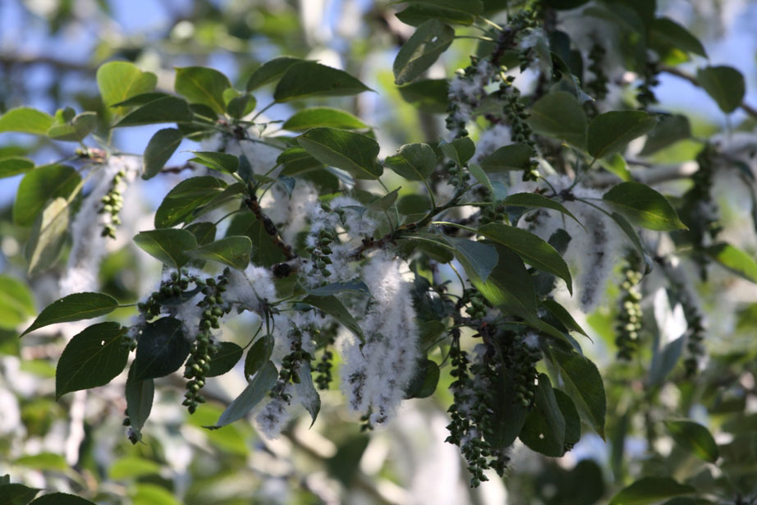
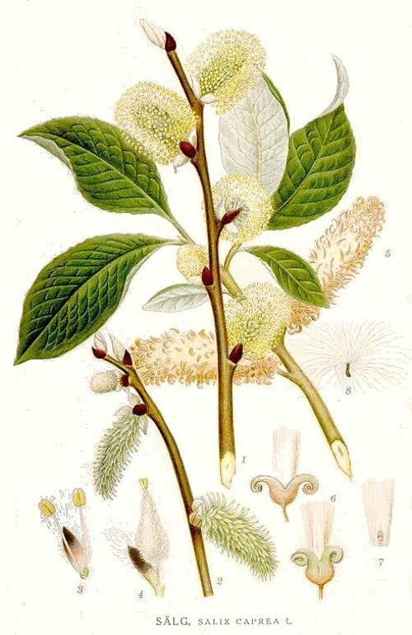
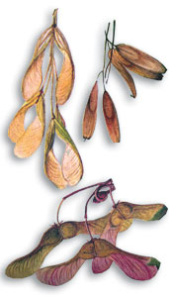
Распространение ветром
Ясень
Тополь
Ива

Slide 41
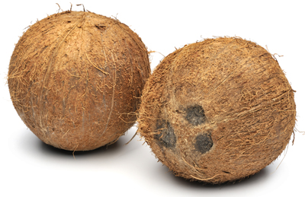
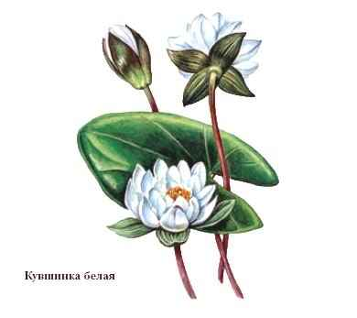
Распространение водой
Кокос
Кувшинка

Slide 42
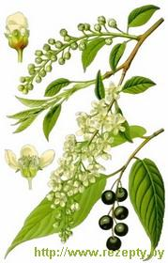
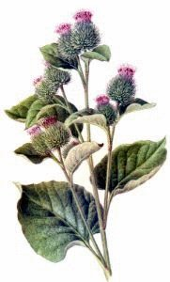

Распространение животными и человеком
Черемуха
Лопух
Череда

Slide 43


Саморазбрасывание
Бешенный огурец
Карагана

